Slide 1
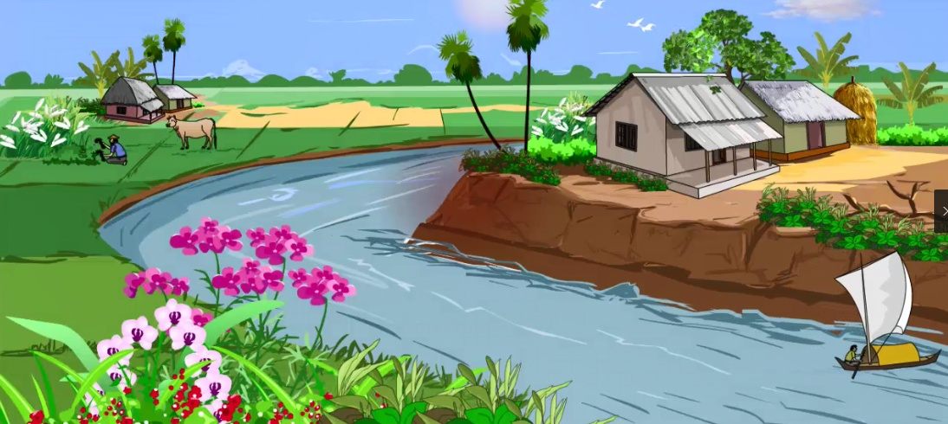
স্বা
গ
ম
ত

Slide 2
শিক্ষক পরিচিতিঃ
মোঃ আব্দুল মালেক
সহকারি শিক্ষক
হাঁসমারী সরকারি প্রাথমিক বিদ্যালয়
গুরুদাসপুর, নাটোর।

Slide 3
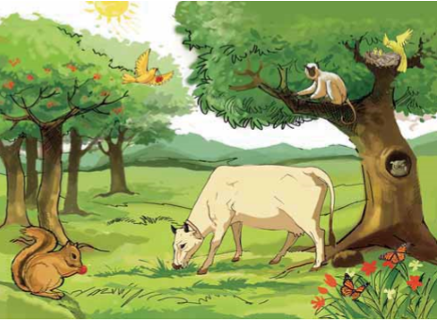
এসো একটি ভিডিও দেখিঃ
ভিডিওতে কী দেখলে ?

Slide 5
পাঠের শিরোনাম
উদ্ভিদ ও প্রাণীর পারস্পারিক নির্ভরশীলতা

Slide 6
শিখনফল
১.১.২ উদ্ভিদ ও প্রাণীর পারস্পরিক নির্ভরশীলতা ব্যাখা করতে পারবে।
১.১.৩ উদ্ভিদ ও প্রাণীর বেঁচে থাকার জন্য ভৌত পরিবেশের বিভিন্ন উপাদানের (যেমন- মাটি, বায়ু, আলো, তাপ,পানি) গুরুত্ব ব্যাখা করতে পারবে।

Slide 7
প্রাণী বেঁচে থাকার জন্য কীভাবে উদ্ভিদের উপর নির্ভরশীল?

Slide 12
উদ্ভিদ কিভাবে প্রাণীর উপড় নির্ভরশীল ?

Slide 17
তোমার বিজ্ঞান বইয়ের ৪ ও ৫ নং পৃষ্ঠা বের করো ।

Slide 18
প্রশ্নঃ পরিবেশের উপাদান গুলো কয় ভাগে বিভক্ত ?
উত্তরঃ পরিবেশের উপাদান গুলো দুই ভাগে বিভক্ত।

Slide 19
প্রশ্নঃ পরাগায়নের ফলে উদ্ভিদে কি তৈরি হয় ?
উত্তরঃ পরাগায়নের ফলে উদ্ভিদে বীজ তৈরি হয় ।

Slide 20
প্রশ্নঃ প্রাণীর শ্বাস গ্রহণে উদ্ভিদ কিভাবে সাহায্য করে ?
উত্তরঃ উদ্ভিদের ত্যাগ করা অক্সিজেন প্রাণী শ্বাস গ্রহণের সময় ব্যবহার করে ।এভাবেই উদ্ভিদ প্রাণীর শ্বাস গ্রহণে সাহায্য করে।

Slide 21
প্রশ্নঃ পরাগায়নে সাহায্য করে এমন দুটি প্রাণীর নাম লিখ ?
উত্তরঃ পরাগায়নে সাহায্য করে এমন দুটি প্রাণী হল পাখি ও মৌমাছি।

Slide 22
প্রশ্নঃ বীজের বিস্তরণ কি ?
উত্তরঃ মাতৃ উদ্ভিদ থেকে বিভিন্ন স্থানে বীজের ছড়িয়ে পড়াই হলো বীজের বিস্তরণ।

Slide 23
দলীয় কাজঃ
নিচের দেখানো ছকের মতো খাতায় একটি ছক তৈরি করঃ
জীব | কীভাবে পরস্পর নির্ভরশীল
উদ্ভিদ
প্রাণী
কার্বন-ডাই-অক্সাইড, পুষ্টি উপাদান, বীজের বিস্তরণ
অক্সিজেন, আশ্রয়স্থান, আসবাবপত্র, বাঁশ, কাঠ।

Slide 24
একক কাজ
প্রশ্নঃ প্রাণী বেঁচে থাকার জন্য কীভাবে উদ্ভিদের উপর নির্ভরশীল? ৪টি বাক্য লিখ ?
১। শ্বাস কার্যে
২। খাদ্য হিসাবে
৩। আবাস্থল হিসাবে
৪। বাসস্থান তৈরিতে

Slide 25
বাড়ির কাজঃ
উদ্ভিদ কিভাবে প্রাণীর উপড় নির্ভরশীল ? ৫টি বাক্য লিখ ?

Slide 26
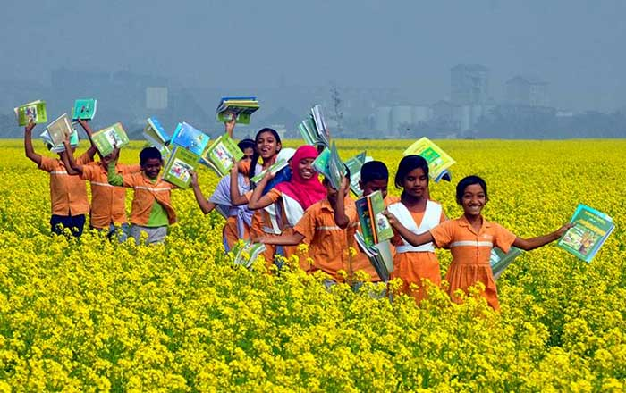
বিদায় ছোট্ট সোনামণিরা

